Slide 1

近 代 物 理 学 选 讲
河北工业大学
应用物理系
张 辉

Slide 2
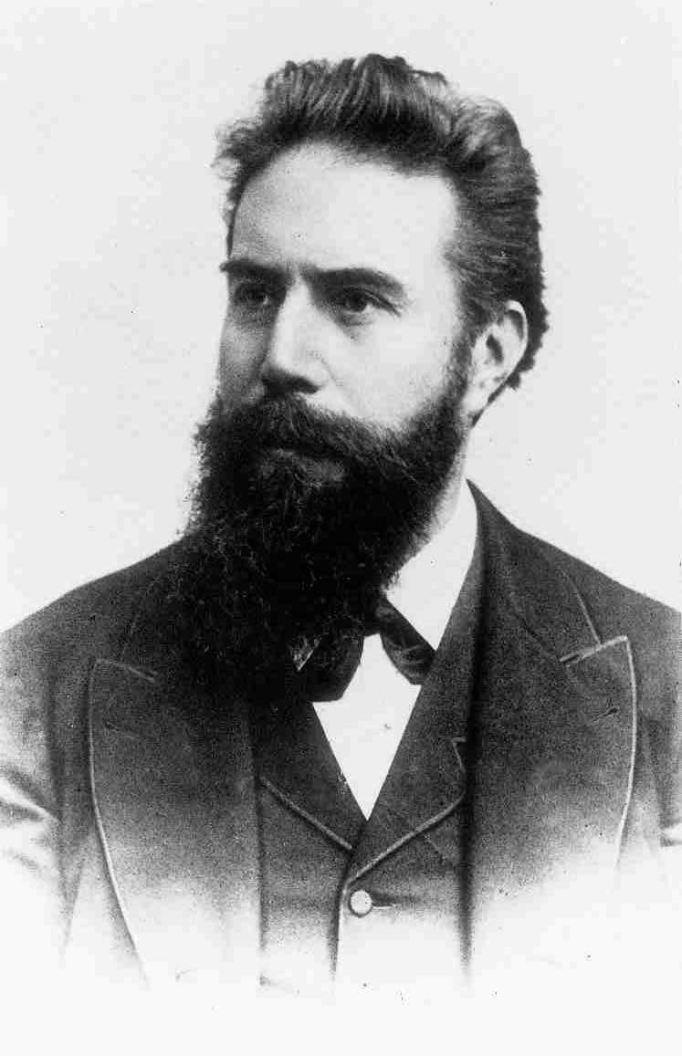
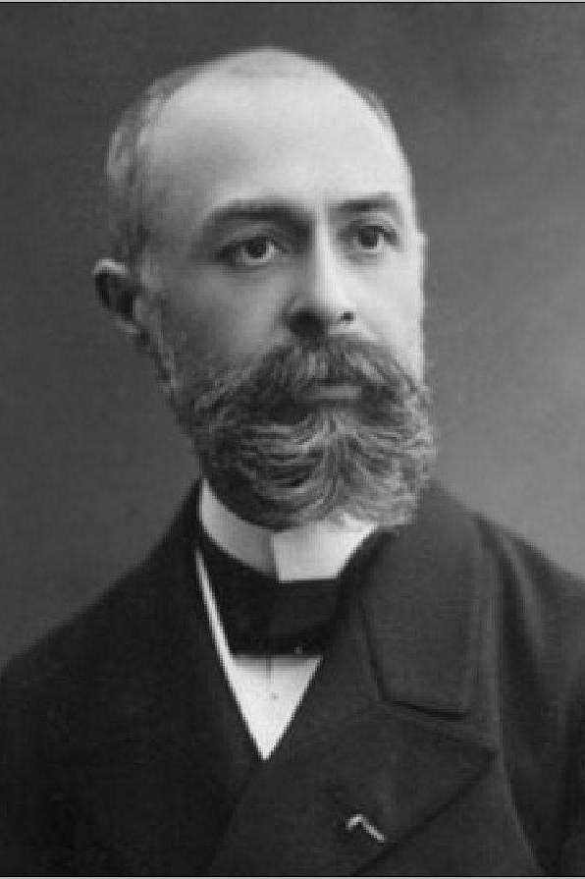
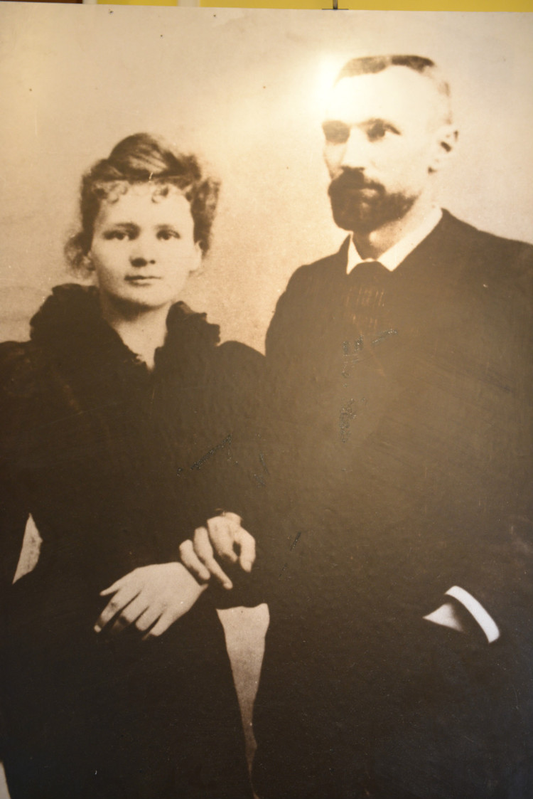
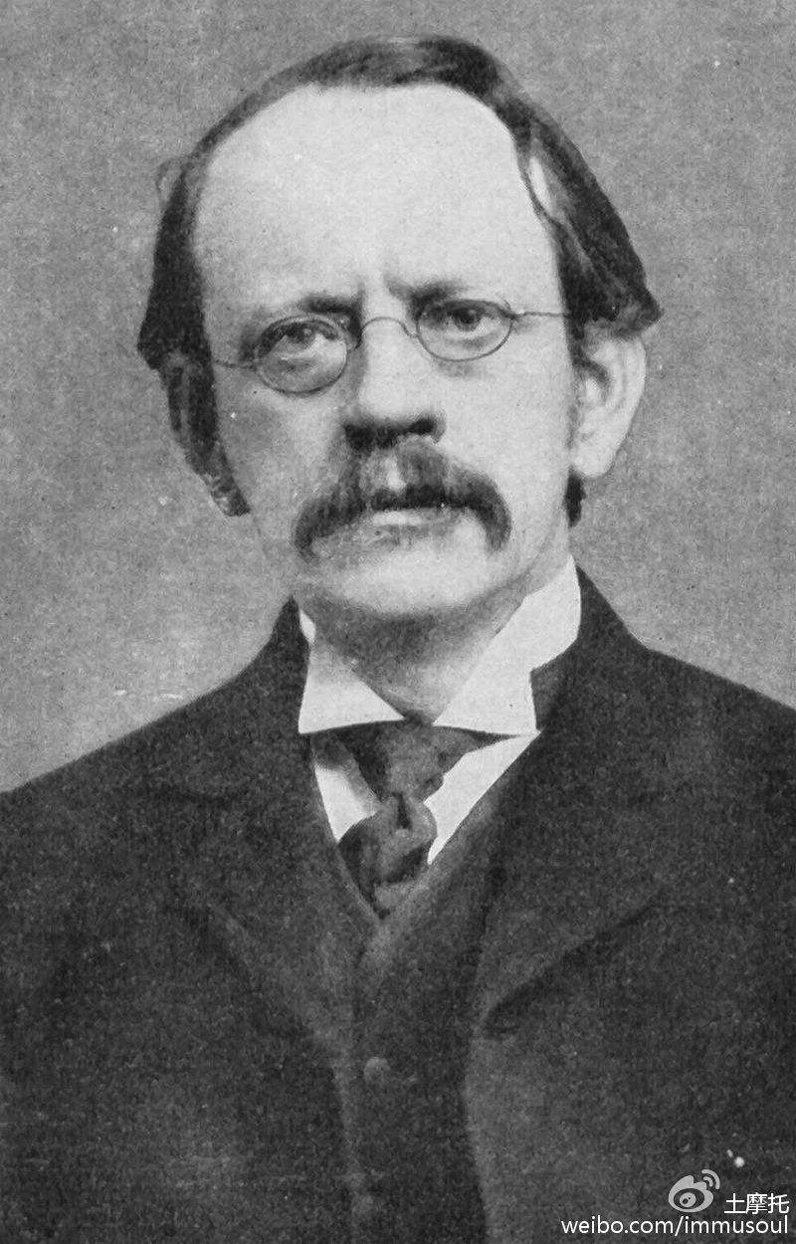
第二讲 揭开近代物理序幕的三大发现
1845~1923 | 1852~1908 | 1859~1906/1867~1934 | 1856~1940

Slide 3

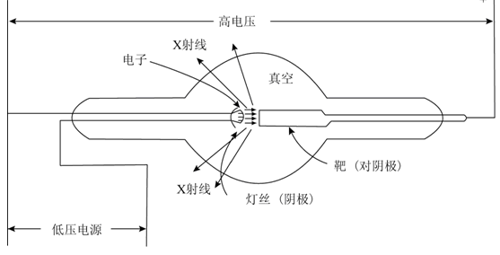
第二讲 揭开近代物理序幕的三大发现
2.1 伦琴发现X射线
第一个诺贝尔物理学奖（1901）【1895年发现】
X射线管的工作原理

Slide 4
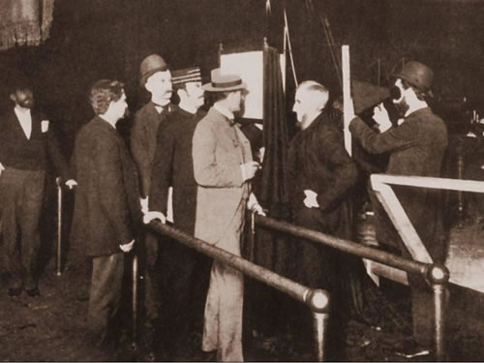
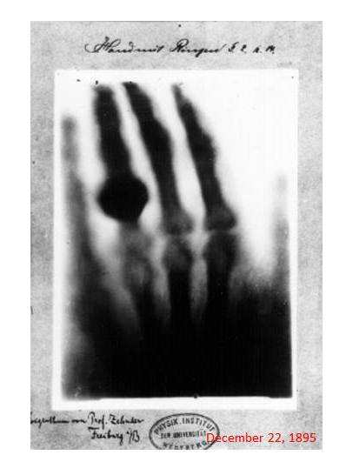
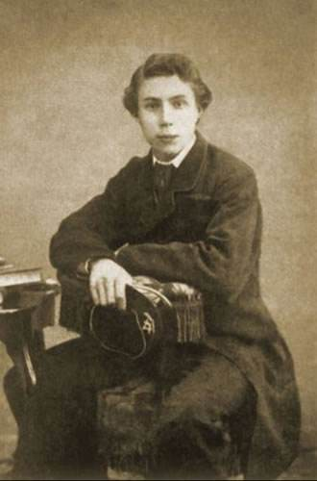
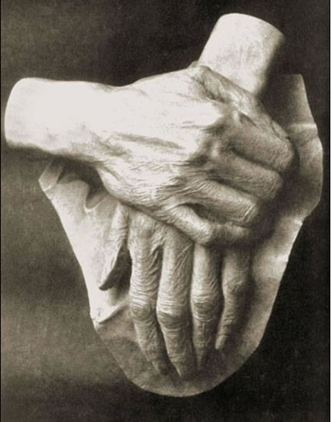
第二讲 揭开近代物理序幕的三大发现
2.1 伦琴发现X射线

Slide 5
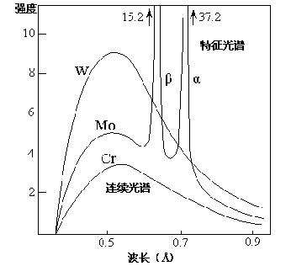
第二讲 揭开近代物理序幕的三大发现
2.1 伦琴发现X射线
波长介于700～0.1Å的电磁波
由连续谱（轫致辐射）和标识谱（特征谱）两部分组成。标识谱重叠在连续谱背景上，连续谱是由于高速电子受靶极阻挡而产生的轫致辐射。标识谱是由一系列线状谱组成，它们是因靶元素内层电子的跃迁而产生，每种元素各有一套特定的标识谱，反映了原子壳层结构的特征。

Slide 6
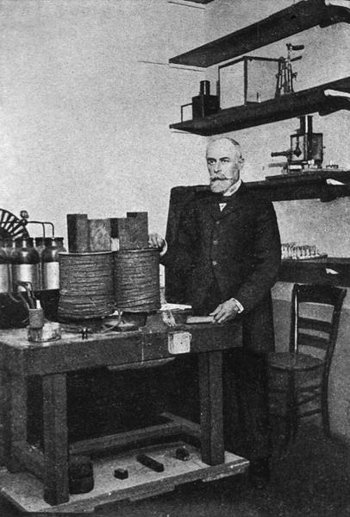
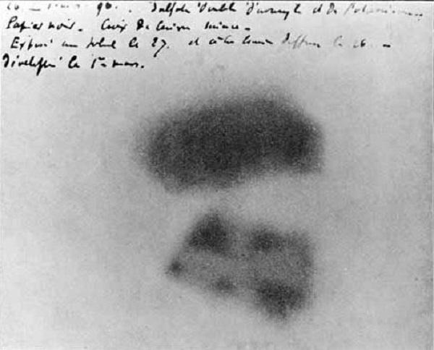
第二讲 揭开近代物理序幕的三大发现
2.2 贝克勒尔发现放射性【1896】
放射线在底片上的感光图

Slide 7
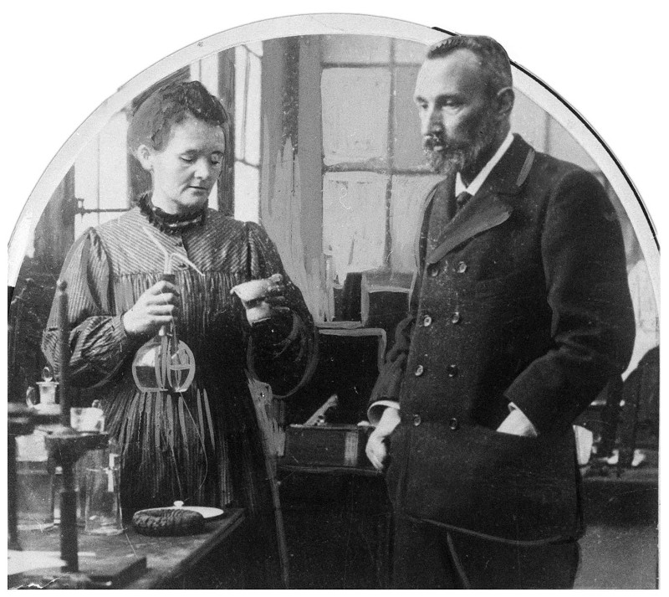
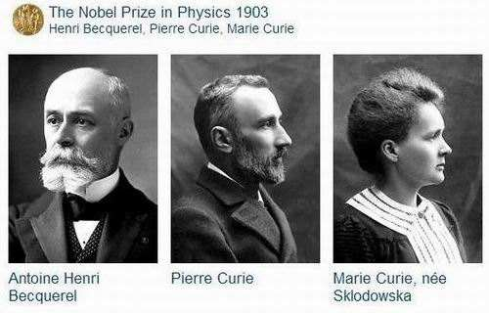
第二讲 揭开近代物理序幕的三大发现
2.2 贝克勒尔发现放射性
居里夫妇发现钋（polonium）和镭（Radium）
1898年7月-发现84号元素钋（Polonium）
1898年12月-发现88号元素镭（Radium）
1902年准确测定镭原子量为226
1903年与贝克勒尔分享诺贝尔物理学奖
1911年因分离出纯金属镭获得诺贝尔化学奖

Slide 8
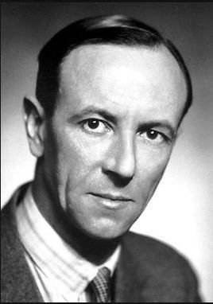
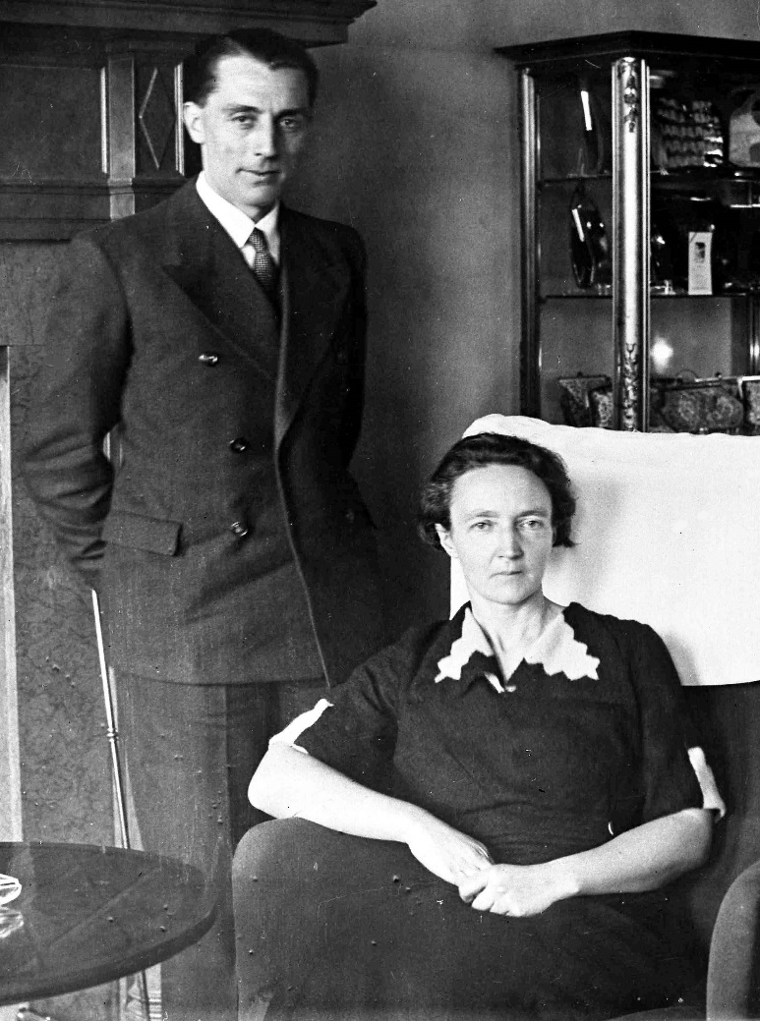
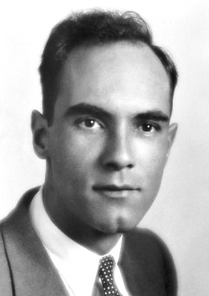
第二讲 揭开近代物理序幕的三大发现
2.2 贝克勒尔发现放射性
约里奥-居里夫妇
中子的发现-1935年诺贝尔物理学奖
正电子的发现-1936年诺贝尔物理学奖
（查德威克）
镧的发现
1935年因合成新的放射性核素
获得诺贝尔化学奖
（卡尔·大卫·安德森）

Slide 9
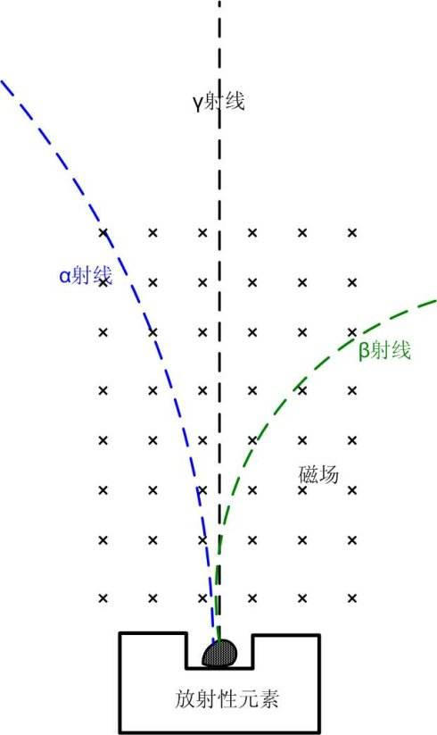
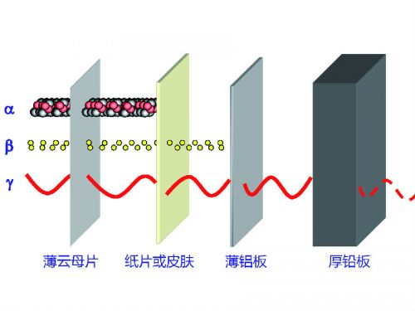
第二讲 揭开近代物理序幕的三大发现
2.2 贝克勒尔发现放射性
α射线
高速运动的氦原子核
电离作用大，贯穿本领小
β射线
高速运动的电子束
电离作用小，贯穿本领大
γ射线
波长很短的电磁波
电离作用小，贯穿本领最大
放射线的穿透能力
放射线在磁场中的偏转

Slide 10
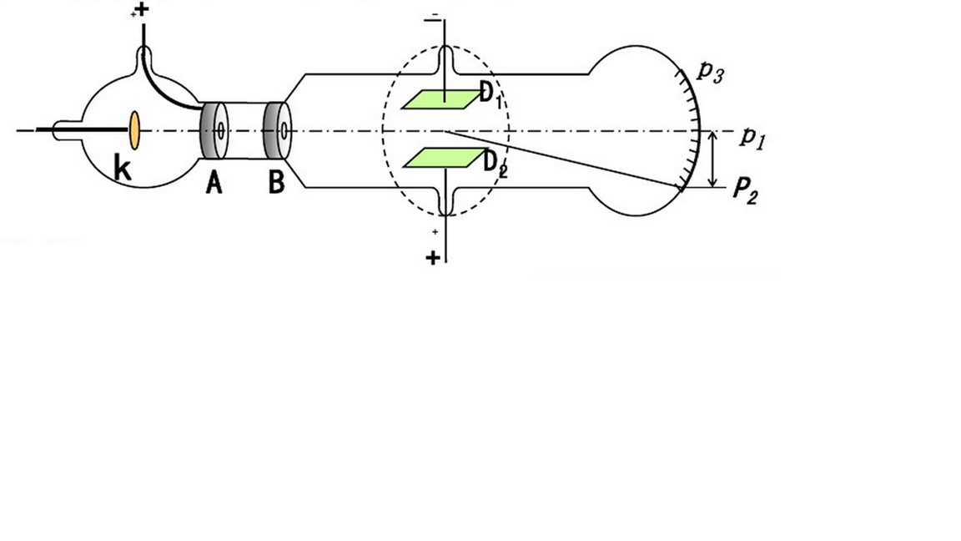
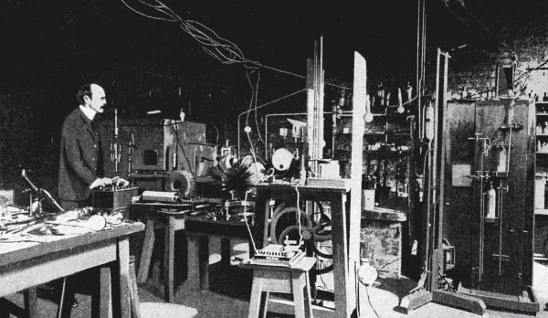
第二讲 揭开近代物理序幕的三大发现
2.3 汤姆逊发现电子（1906年诺贝尔物理学奖）【1897】
电子的发现，结束了关于阴极射线本质的争论。从此，人类意识到，原子并不是组成物质的最小单位，探索原子结构的序幕由此拉开……
英国物理学家约瑟夫·汤姆逊
在剑桥大学卡文迪什实验室工作
电子电量e=1.34×10⁻¹⁹C

Slide 11
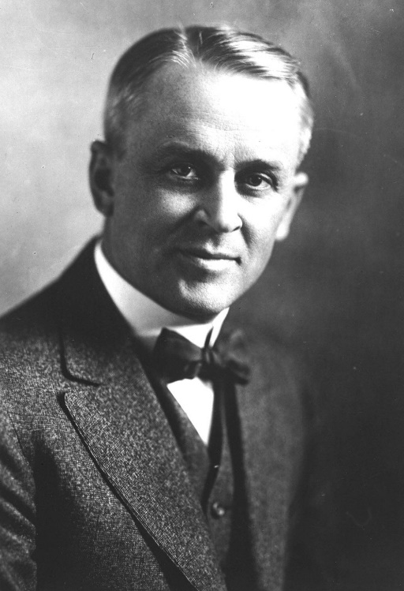
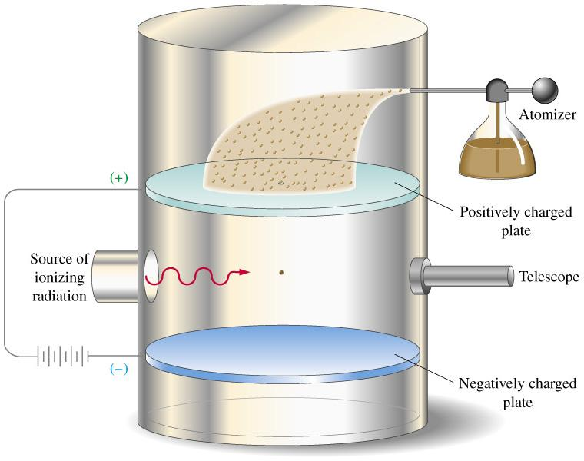
第二讲 揭开近代物理序幕的三大发现
2.3 汤姆逊发现电子
电子电量的确定——密立根油滴实验
罗伯特·安德鲁·密立根
(Robert Andrews Millikan,1868～1953)
电子电量e=1.6×10⁻¹⁹C

